Slide 1
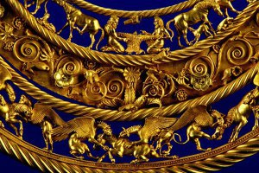
Кіммерійці та скіфи на території України.
Всесвітня історія. Історія України.
6 клас

Slide 2
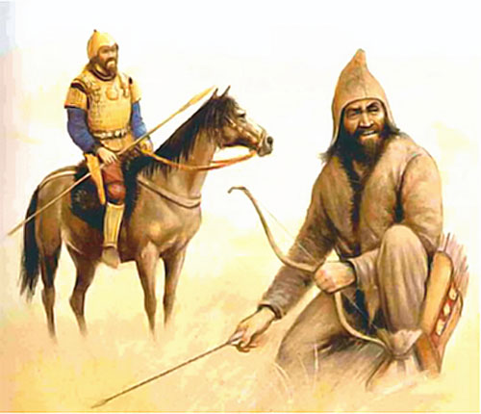
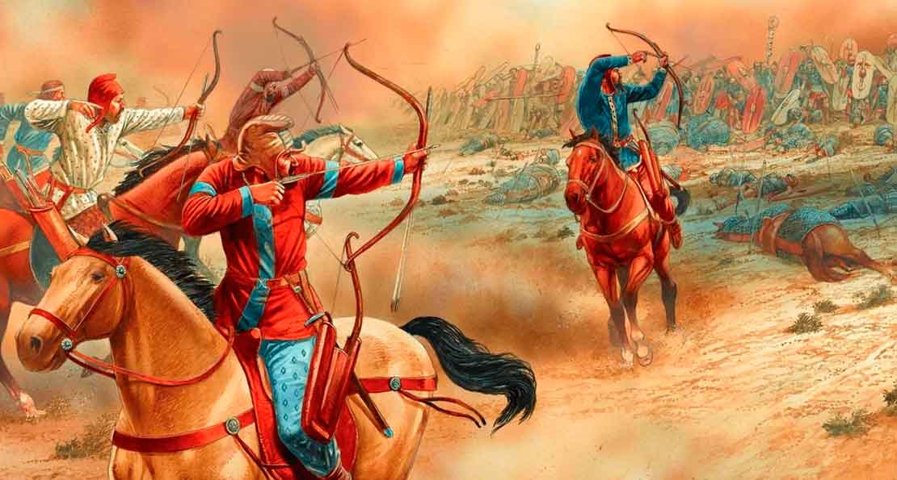
Кіммерійці на території України.
Першим народом на території України, чия хоча б приблизна назва нам відома, були кіммерійці (ІХ – VІІ ст. до н. е.).

Slide 3
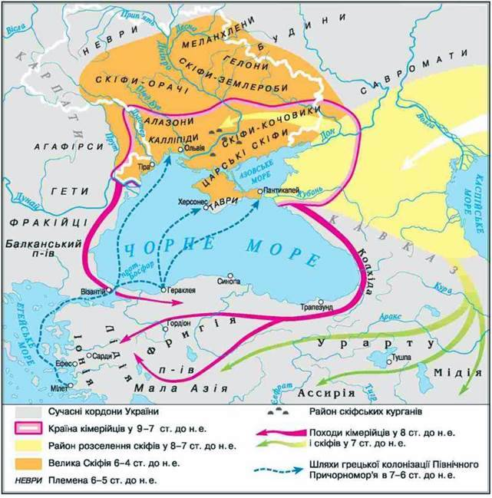
Кіммерійці – войовничий кочовий народ, займали територію Північного Причорномор´я, Криму, Кавказу.

Slide 4
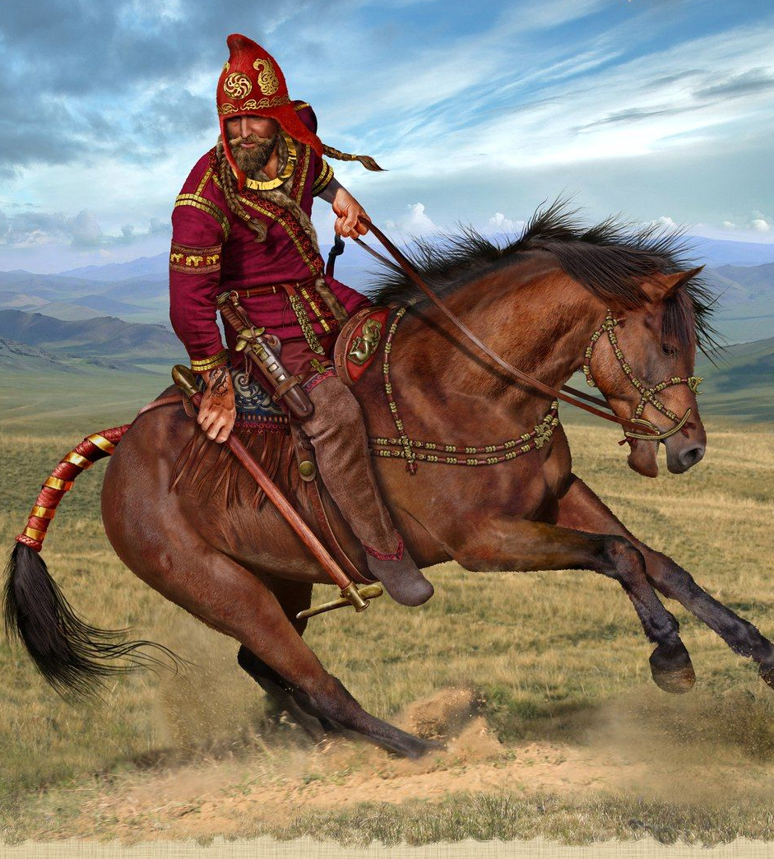
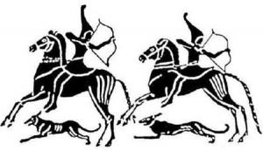
Основні заняття:
Кочове скотарство, провідну роль у якому відігравало конярство.

Slide 5
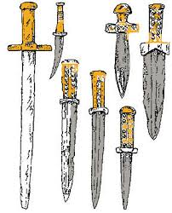
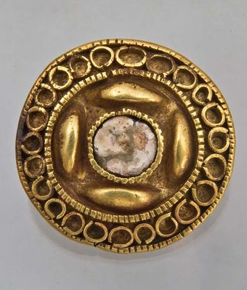
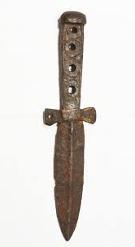
Основні заняття:
Першими на території України почали виплавляти залізо з болотяної руди.
Винайшли горно та навчилися виплавляти високоякісну сталь, з якої робили зброю.
Пластина – прикраса ременя VIII ст. до н.е. З кургану Висока Могила поблизу с. Балки, Запорізька обл.

Slide 6
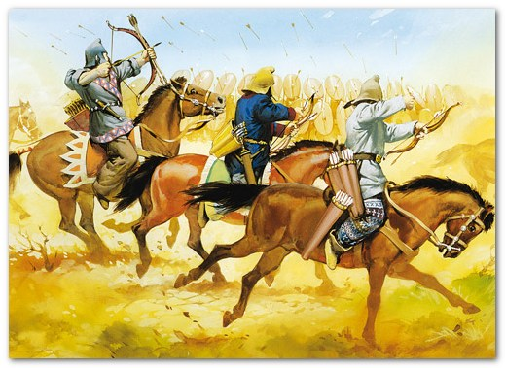
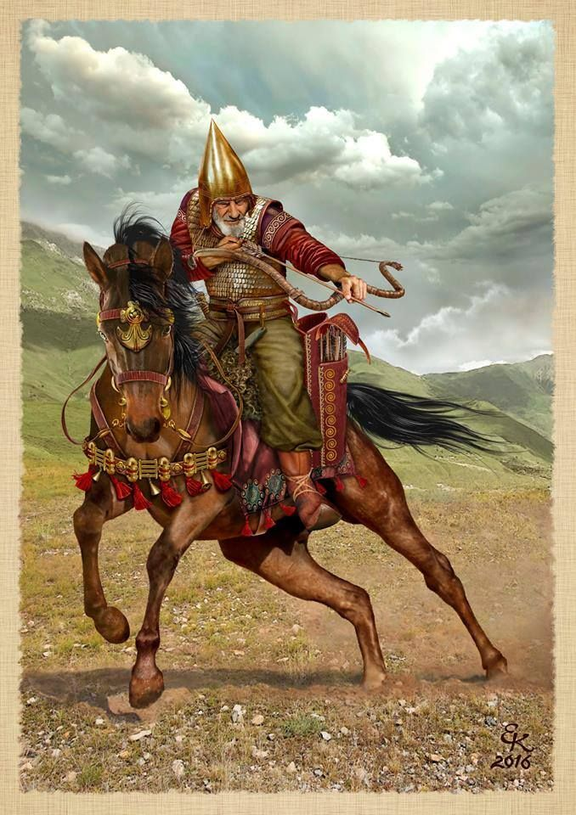
Важливу роль відігравали воїни(мали потужне кінне військо)
Здійснили воєнні походи до Малої Азії,
Урарту, Ассирії, земель праслов´ян.

Slide 7
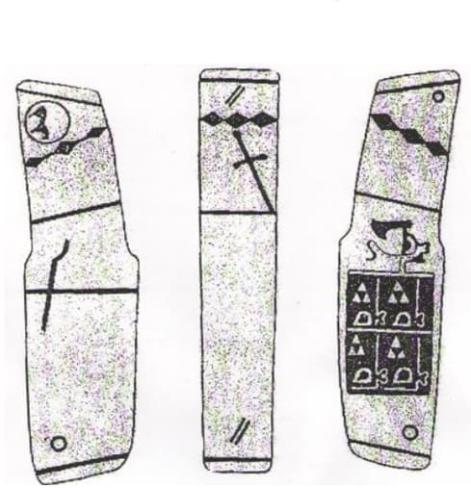
Релігійні уявлення кіммерійців відомі за матеріалами поховань.
Знатних людей ховали у великих курганах.
У чоловічі поховання клали кинджали, вуздечки, набір наконечників для стріл, кам´яні бруски, жертовну їжу, коня.
У жіночі – золоті та бронзові каблучки, скляне та золоте намисто, глиняний посуд.
Кам´яні стелли кіммерійців

Slide 8
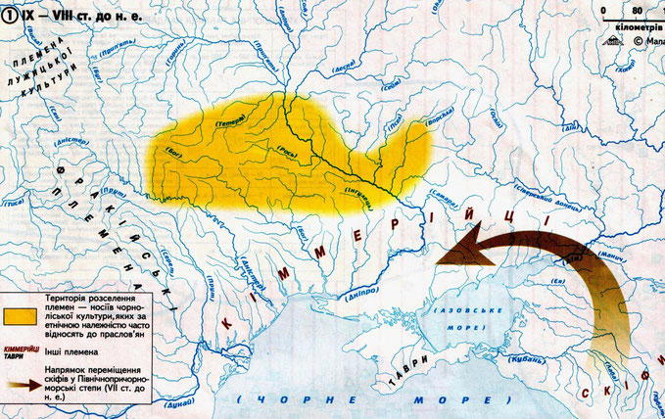
Поряд з кіммерійцями
центральну частину українського лісостепу займали племена чорноліської культури.
У другій половині VІІ ст. до н. е. частина кіммерійців була витіснена з Причорномор´я скіфами.

Slide 9

Цікаво знати
Коли почали наближатися численні війська скіфів, кіммерійці розділилися: народ був за відступ, вважаючи непотрібним битися з такою безліччю ворогів. Царі ж, навпаки, вважали за необхідне захищатися від загарбників. Не дійшовши згоди, кіммерійці почали боротьбу між собою. Всіх полеглих у братовбивчій війні поховали біля річки Тіраса. Після цього кіммерійці покинули свою землю, а скіфи оволоділи безлюдною країною.

Slide 10
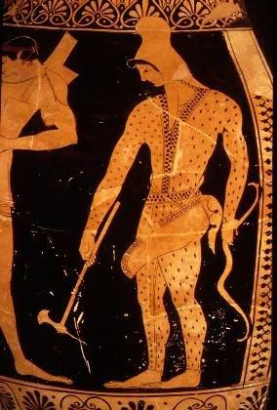
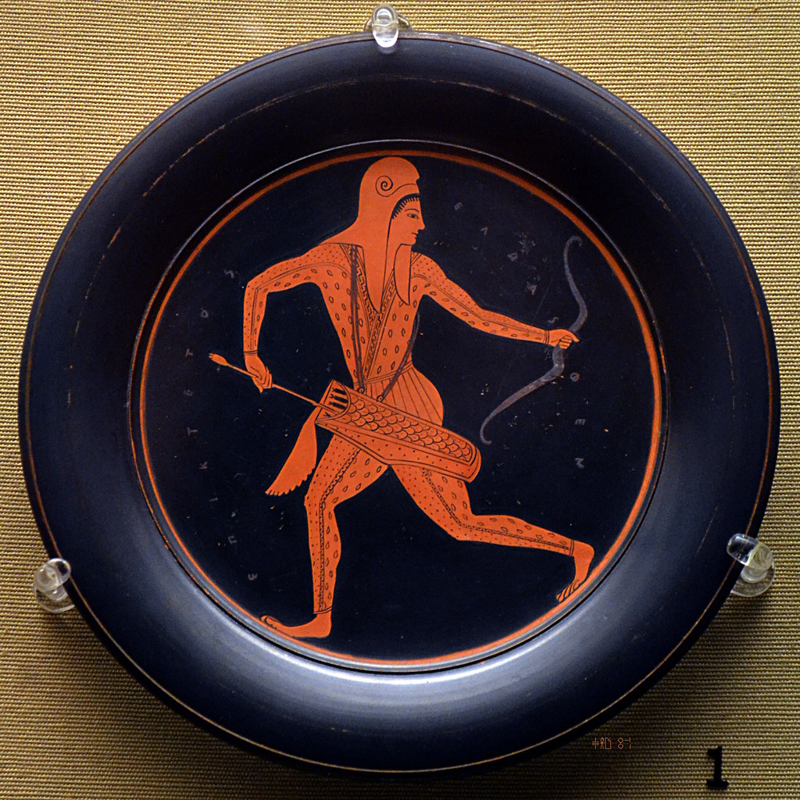
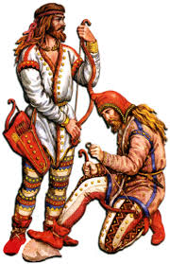
Скіфи на території України.
Скіфи – войовничі кочові племена, що заселяли територію між річками Доном, Дунаєм та Дніпром, а також частину Криму у VІІ – ІІІ ст. до н. е.

Slide 11
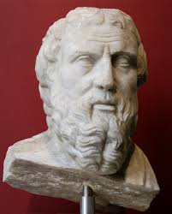
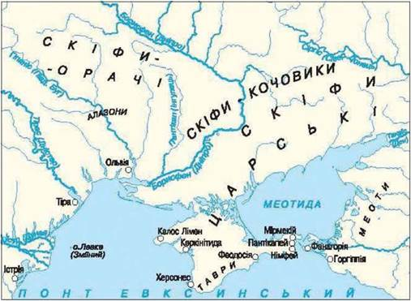
Давньогрецький історик Геродот у V ст. до н. е. особисто відвідав Скіфію та описав її.
Геродот виділяв серед скіфів такі групи:
царські скіфи;
скіфи-орачі;
скіфи-землероби;
скіфи-кочівники.

Slide 12
Цікаво знати
Геродот записав кілька легенд про походження скіфів.
За однією з них, прародичем скіфів був син Зевса Геракл. Подорожуючи Таврією, він одружився з напівжінкою-напівзмією. Від цього шлюбу народилося троє синів – Агафірс, Гелон та Скіф. Коли прийшов час вибирати спадкоємця, напівдіва запитала у Геракла, кому з них залишити в управління її країну. Тоді Герекл віддав їй один зі своїх луків і пояс, на кінці якого висіла золота чаша, сказавши: “Віддай країну тому з синів, який зможе підперезатися цим поясом і натягнути лука”. Це зробив лише Скіф, який і став родоначальником усіх скіфських царів.

Slide 13
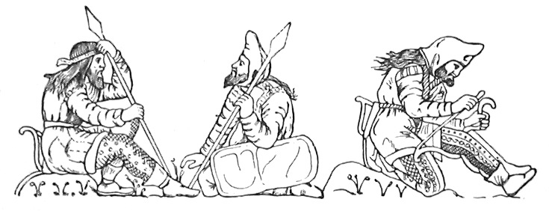
Цікаво знати
Самі ж скіфи вважали, що вони з´явилися у безлюдній землі від першої людини на ім´я Таргітай, батьками якого були дочка ріки Борисфен (Дніпро) і скіфський бог грому. У Таргітая народилося три сини: Ліпоксай, Арпаксай і Колоксай, які й стали родоначальниками скіфських племен.

Slide 14
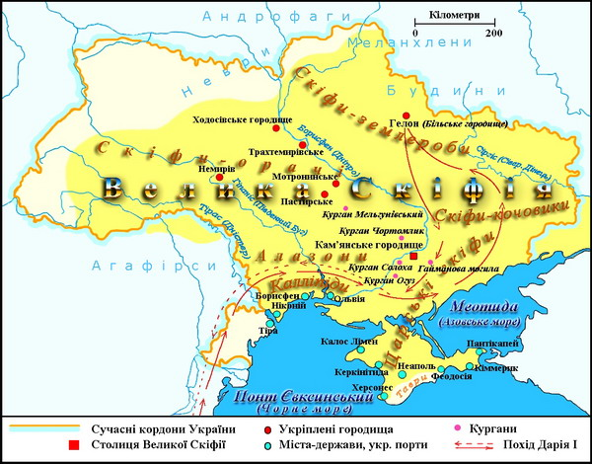
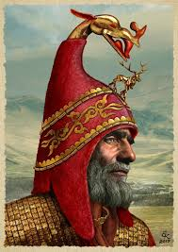
Наприкінці VI ст. до н. е. в причорноморських степах формується могутнє державне об´єднання на чолі зі скіфами – Велика Скіфія.
Період найвищого розквіту Скіфії припадає на ІV ст. до н. е. Його пов´язують з правлінням царя Атея.

Slide 15
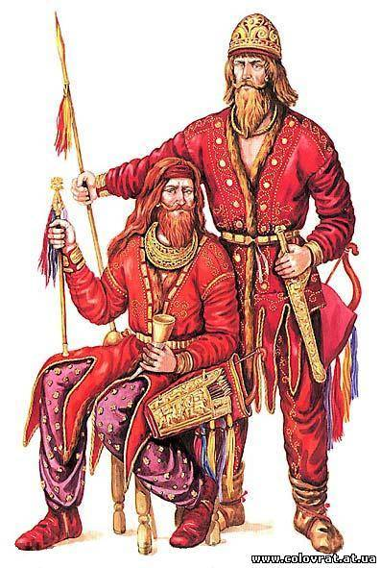
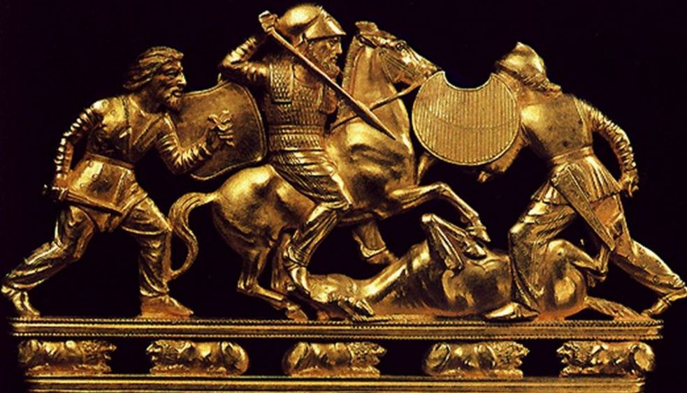
Основні заняття:
Скіфи-кочівники – розводили коней.
Скіфи-орачі і скіфи-землероби вели осілий спосіб життя і займалися землеробством, використовували дерев´яний плуг.
Займалися садівництвом, ремеслами, торгівлею.

Slide 16
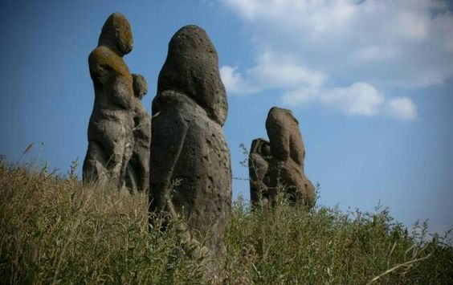
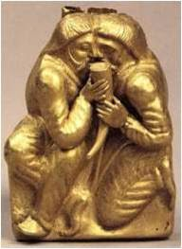
Найдавнішими спорудами на території України є кургани. Їх називали “пірамідами південних степів”, оскільки перші скіфські кургани – ровесники єгипетських пірамід.
Поряд з ними виросли й давні скульптури, які згодом стали називати кам´яними бабами.

Slide 17
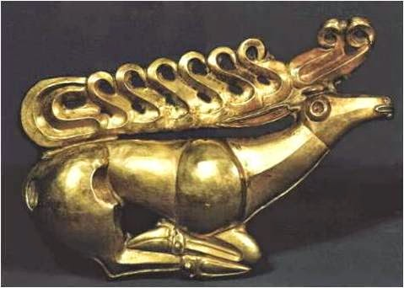
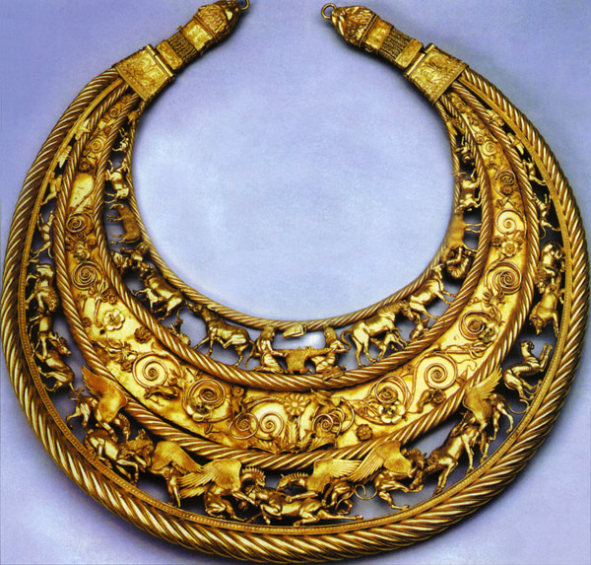
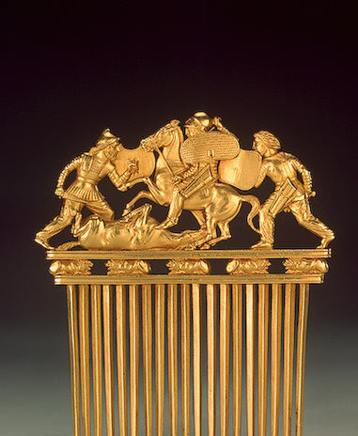
Скіфська пектораль.

Slide 18
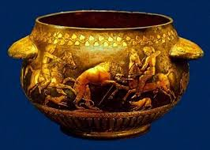
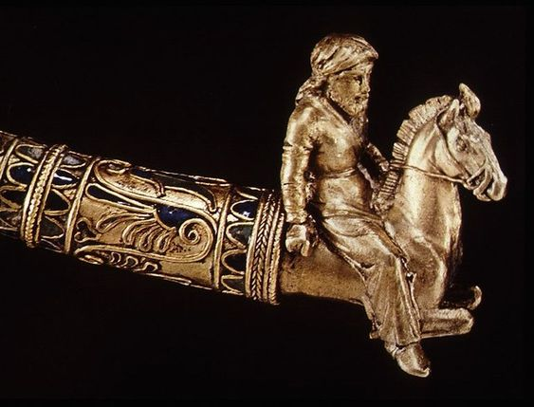
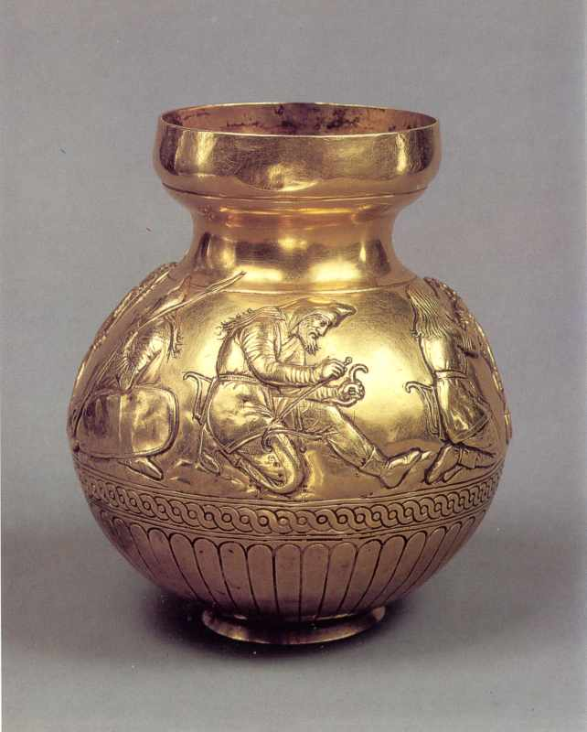
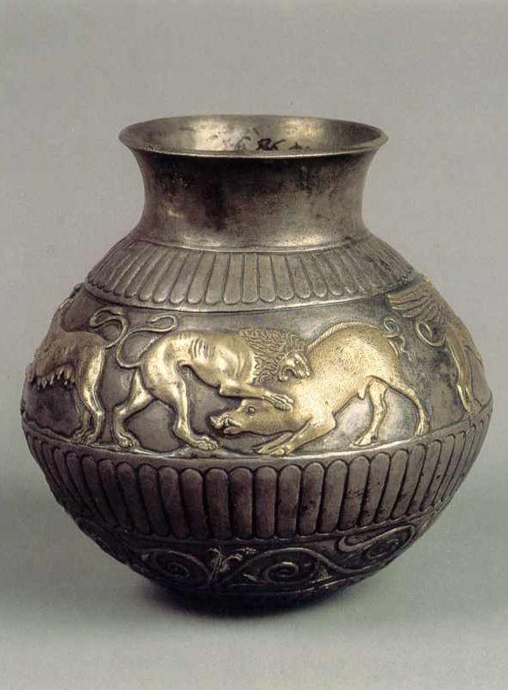
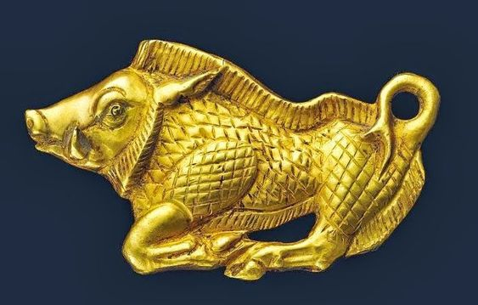

Slide 19
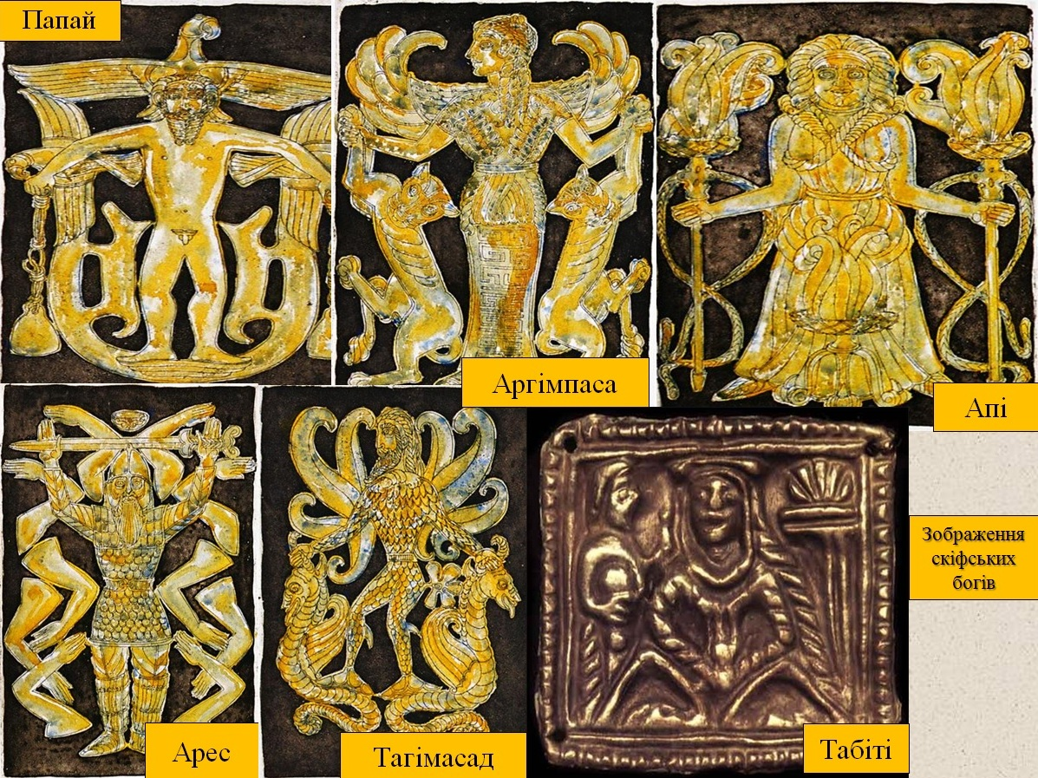
Пантеон скіфських богів

Slide 20
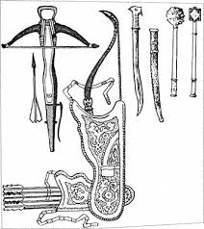
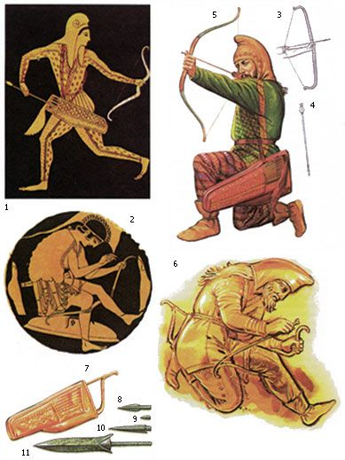
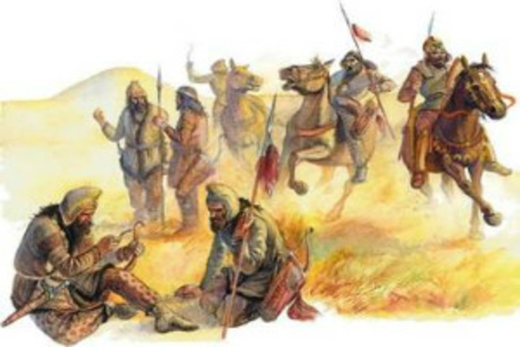
Велику роль у житті скіфів відігравала військова справа.

Slide 21
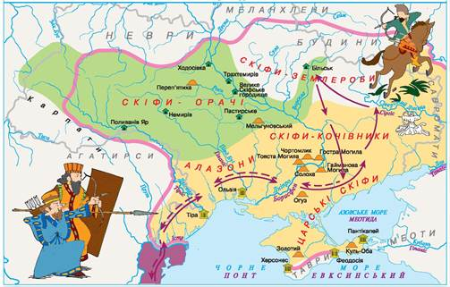
Похід перського царя Дарія І на Скіфію.

Slide 22
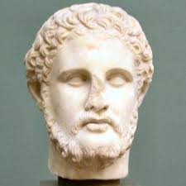
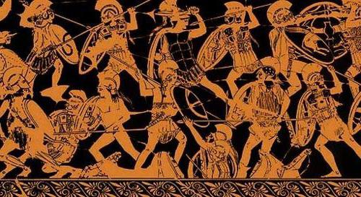
339 року до н. е. в битві проти македонського царя Філіппа, батька Александра Македонського, скіфи зазнали нищівної поразки. У цій битві загинув їхній 90-річний цар Атей.

Slide 23
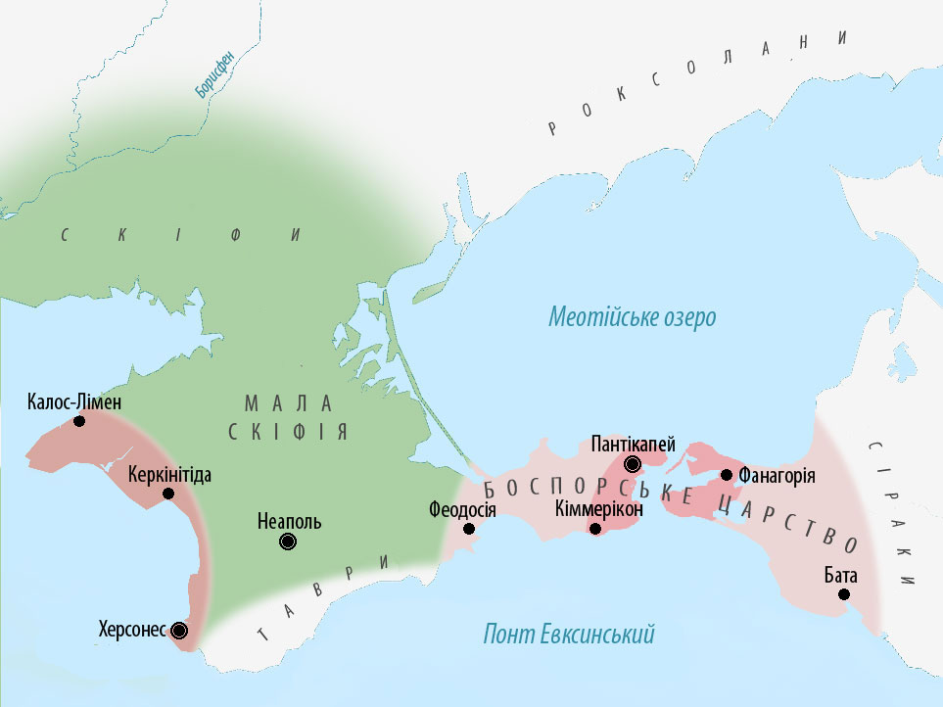
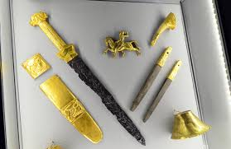
У ІІІ ст. до н. е. Велика Скіфія занепала. Зазнавши поразки в боях із племенами сарматів, царські скіфи та скіфи-кочівники відійшли на південь і створили Малу Скіфію зі столицею в Неаполі (нині передмістя Сімферополя).
Перестала існувати в ІІІ ст. н. е.

